Slide 1


Eye
Log
Proyecto: Lentes y Oculista.
Creador: Benjamín Espinoza.
Profesor: Jorge Augusto Niochet Diaz

Slide 2
👻Historia
EyeLog es una pyme japonesa ubicada en Shibuya, en la calle 213, dedicada a la venta de lentes y a la revisión ocular. Fundada en 2018.
EyeLog nació con la misión de proporcionar servicios ópticos de alta calidad a la comunidad local, combinando la tecnología más avanzada con un enfoque centrado en la atención personalizada.

Slide 3
Requerimientos de la aplicación
01
04
02
05
03
06
Logo: (hacer un ojo idealmente que brille para el logo de la Pyme).
Una página donde se visualice nuestras redes sociales.
Tener forma de ver los horarios fijos.
Debe ser una aplicación fácil e intuitiva de utilizar.
Un apartado donde se pueda ver información de qué hacemos y quienes somos.
Apartado donde se pueda ver nuestra sucursal.

Slide 4
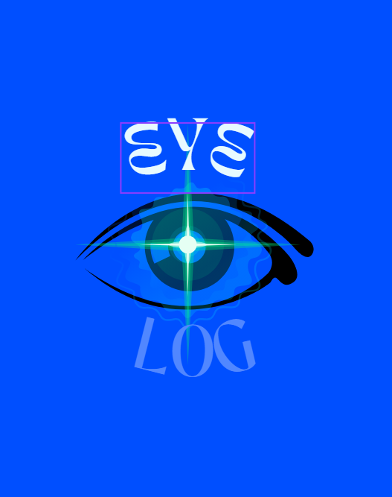

Primer
Mockup

Slide 5
Segundo Mockup
Aquí ya podemos ver el Mockup definido por lo que el cliente pedía, ya que en el anterior le había dado una nota de 5/10, lo quería pero sin el fondo azul ya que era demasiado hostigante para la vista.
El Ojo (Base).
Letras de colores .
El Iris del ojo azulado con verde.
Los relieves en color Negro.

Slide 6
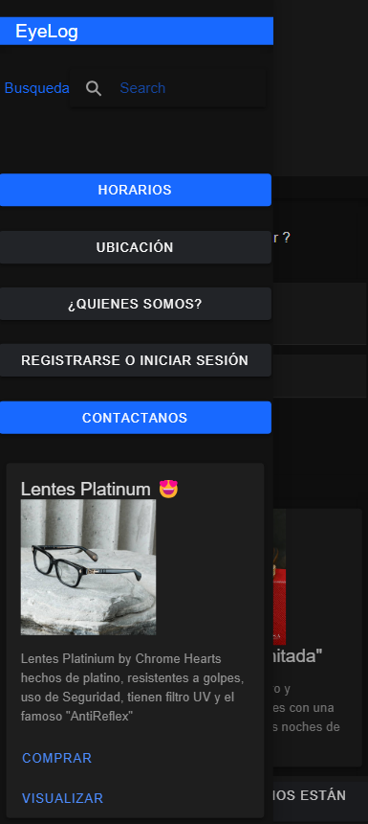
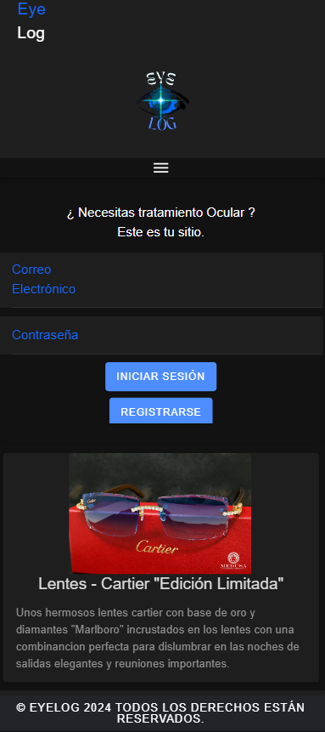
Vistazo de la Apk

Slide 7
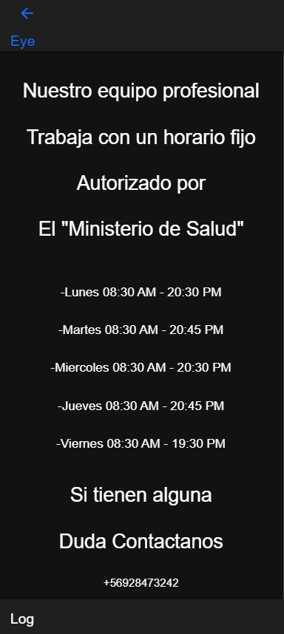
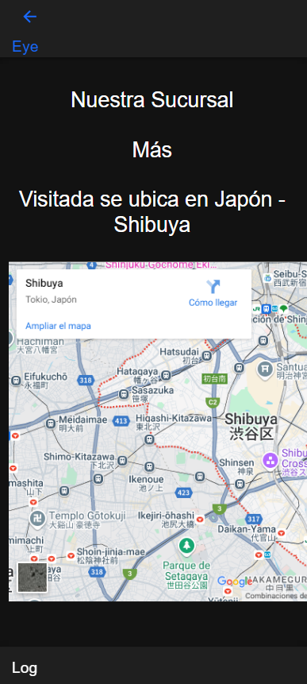
Vistazo de la Apk

Slide 8
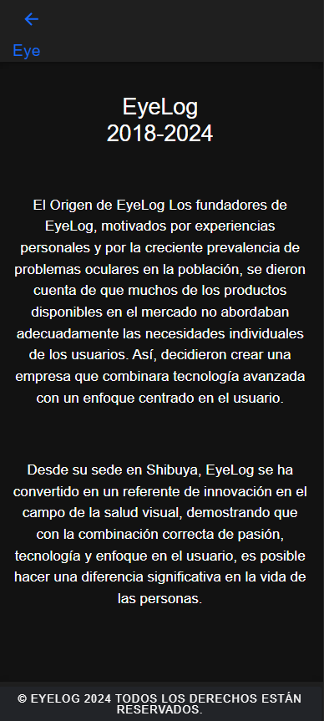
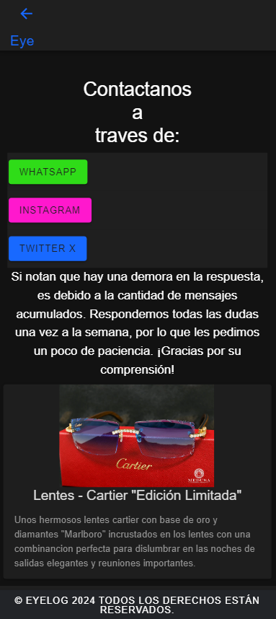
Vistazo de la Apk

Slide 9
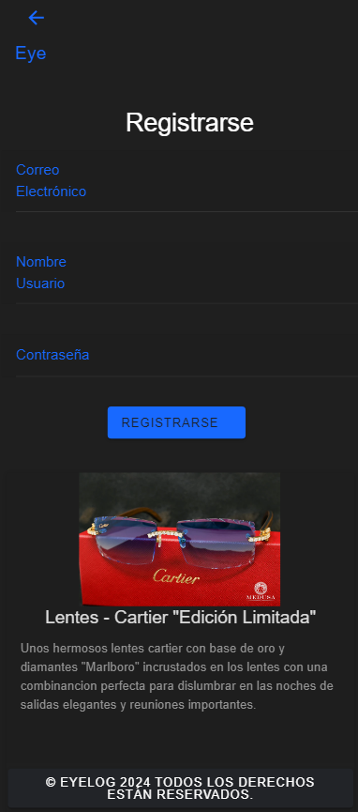
Vistazo de la Apk

Slide 10
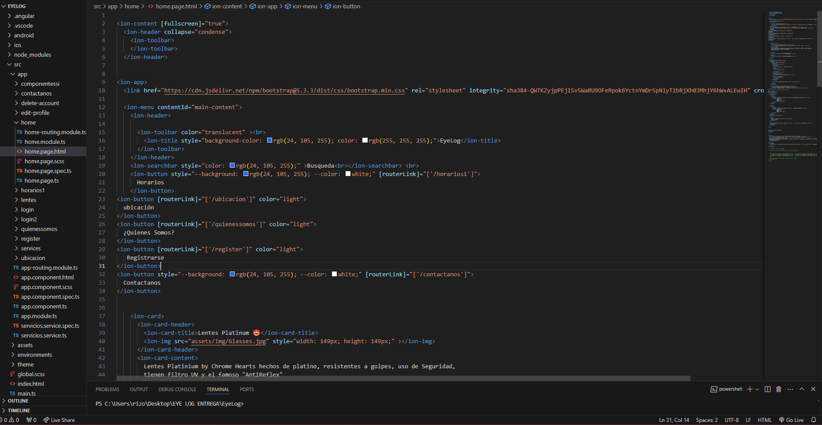
Código #1

Slide 11
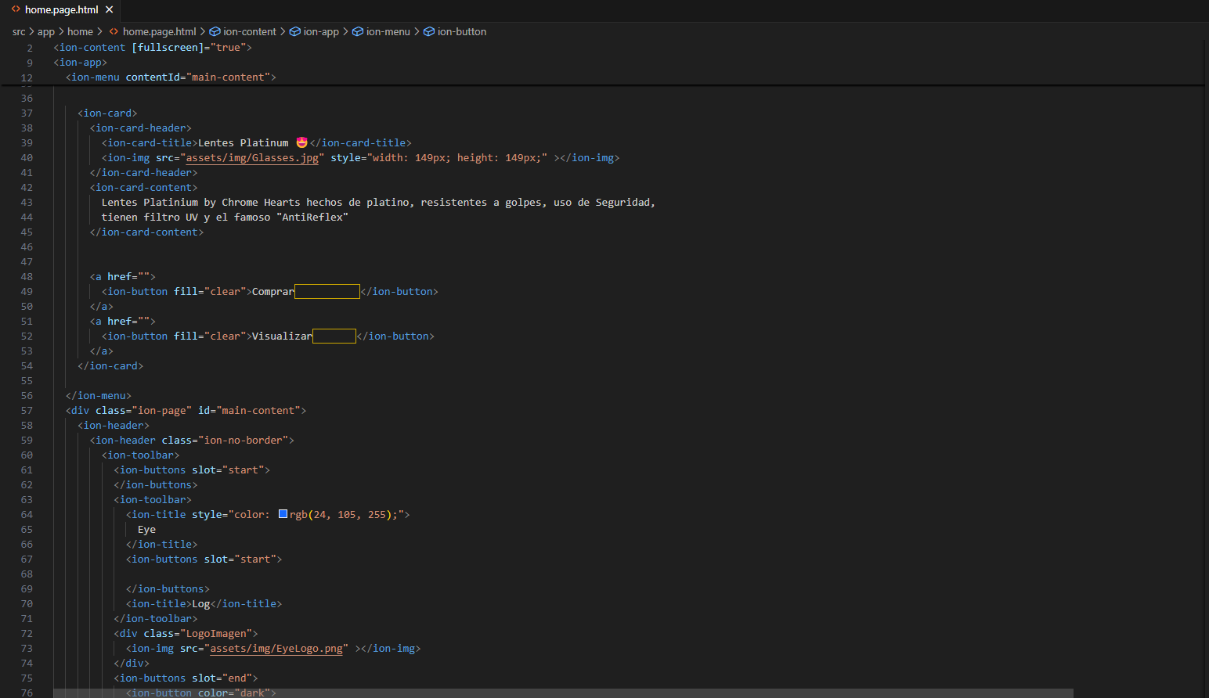
Código #2

Slide 12
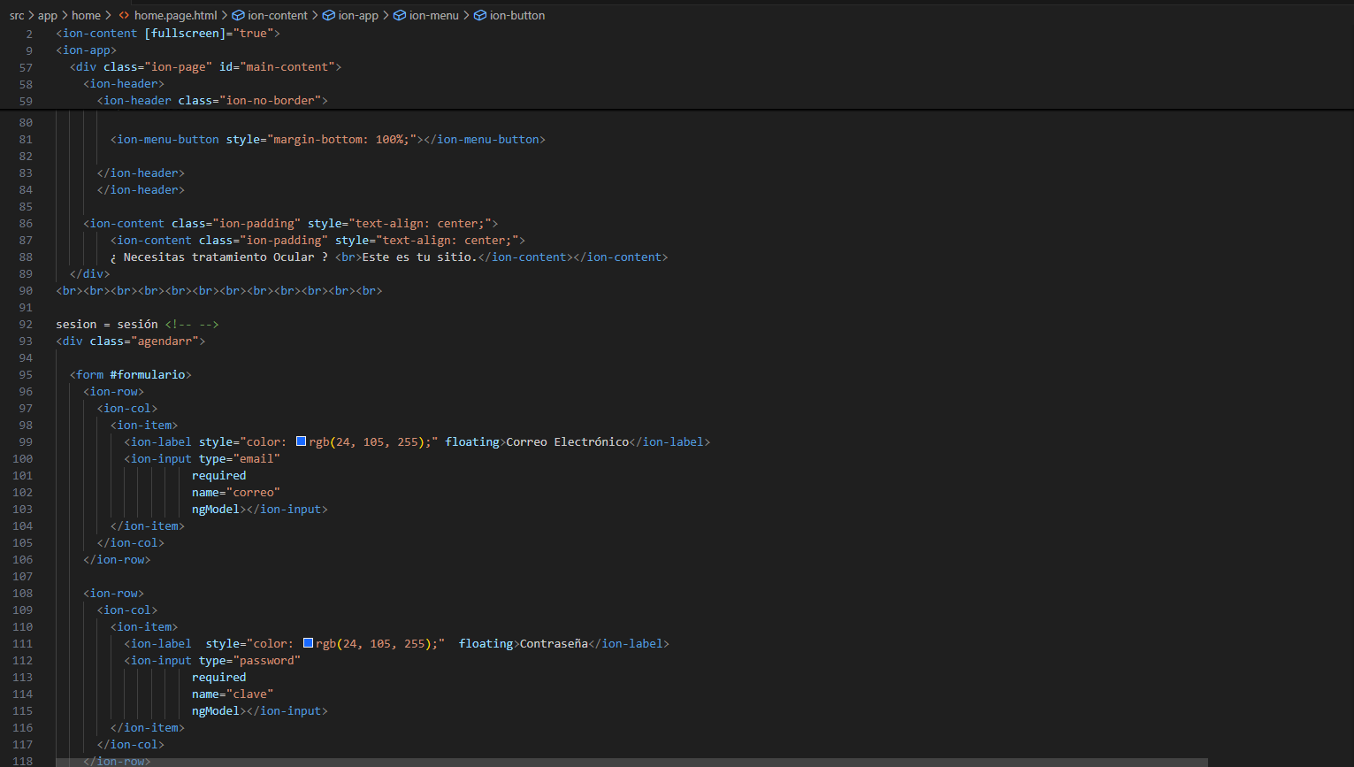
Código #3

Slide 13
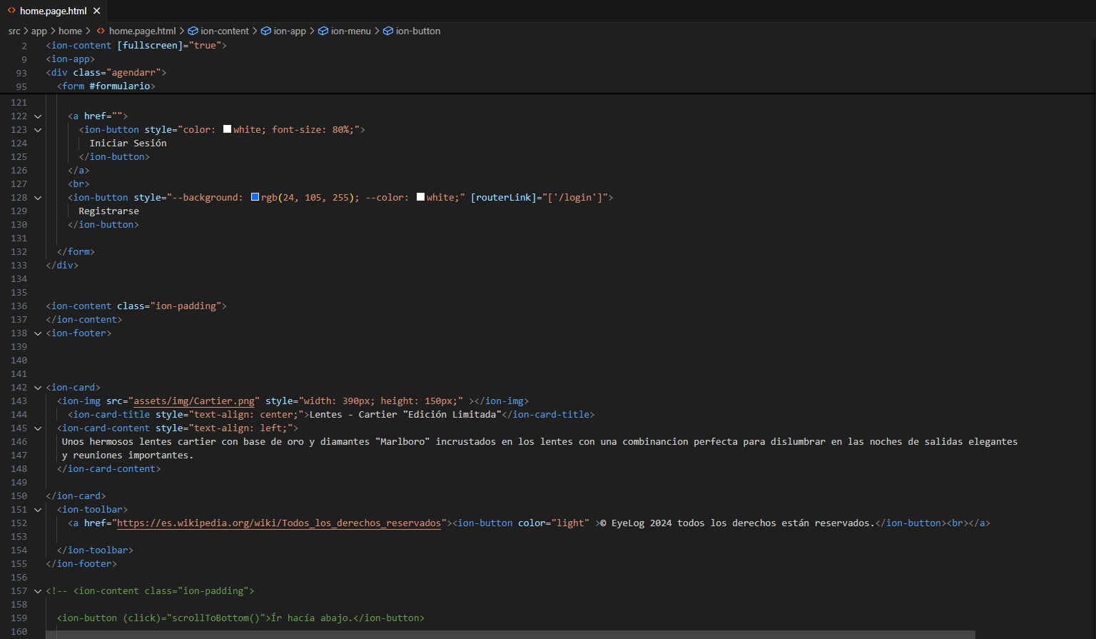
Código #4

Slide 14
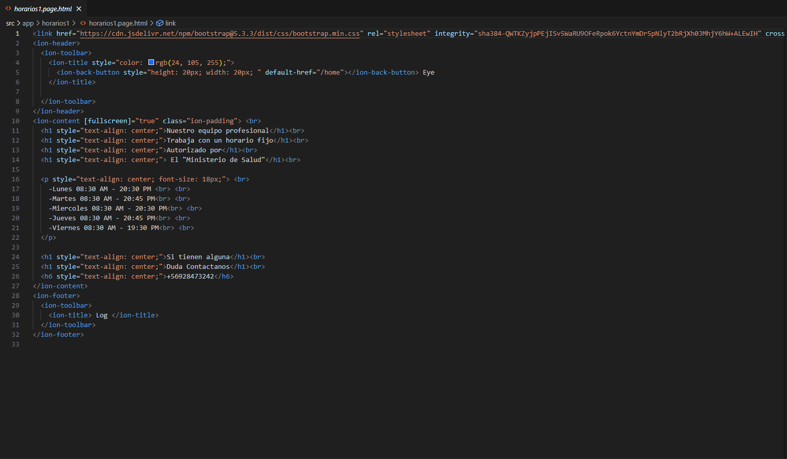
Código (Horarios)

Slide 15
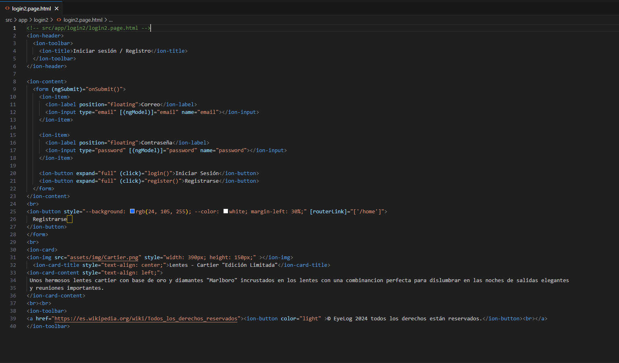
Código (Register-Login)

Slide 16
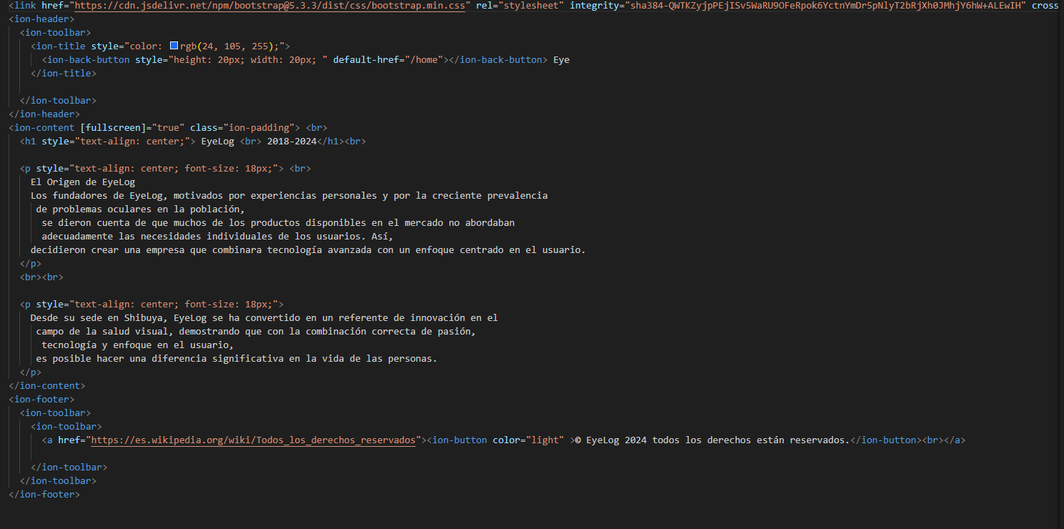
Código (Quienes Somos)

Slide 17
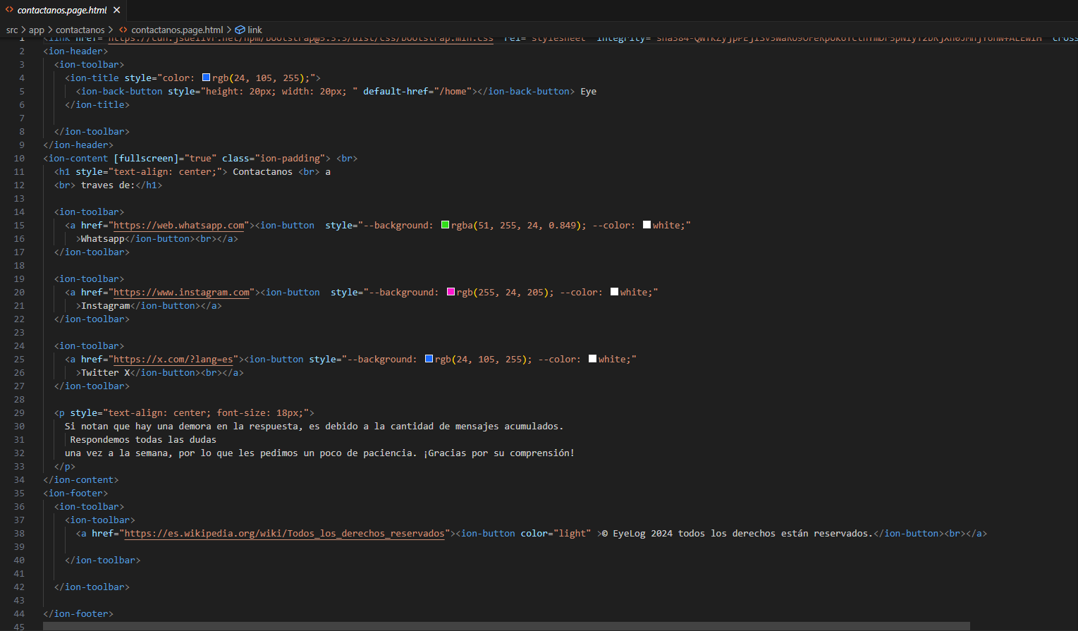
Código (Contáctanos)

Slide 18
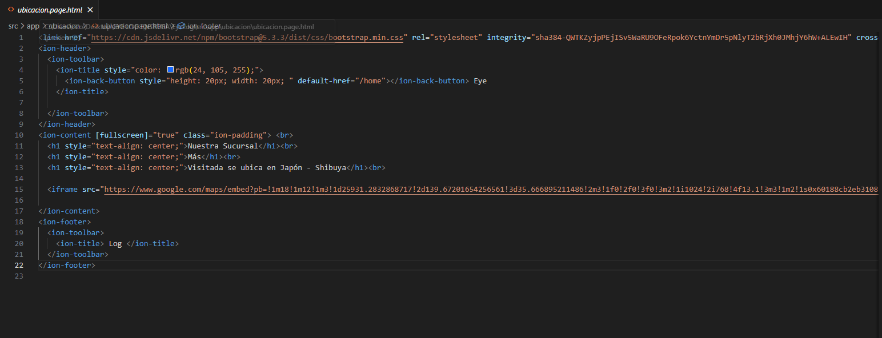
Código (Ubicación)

Slide 19
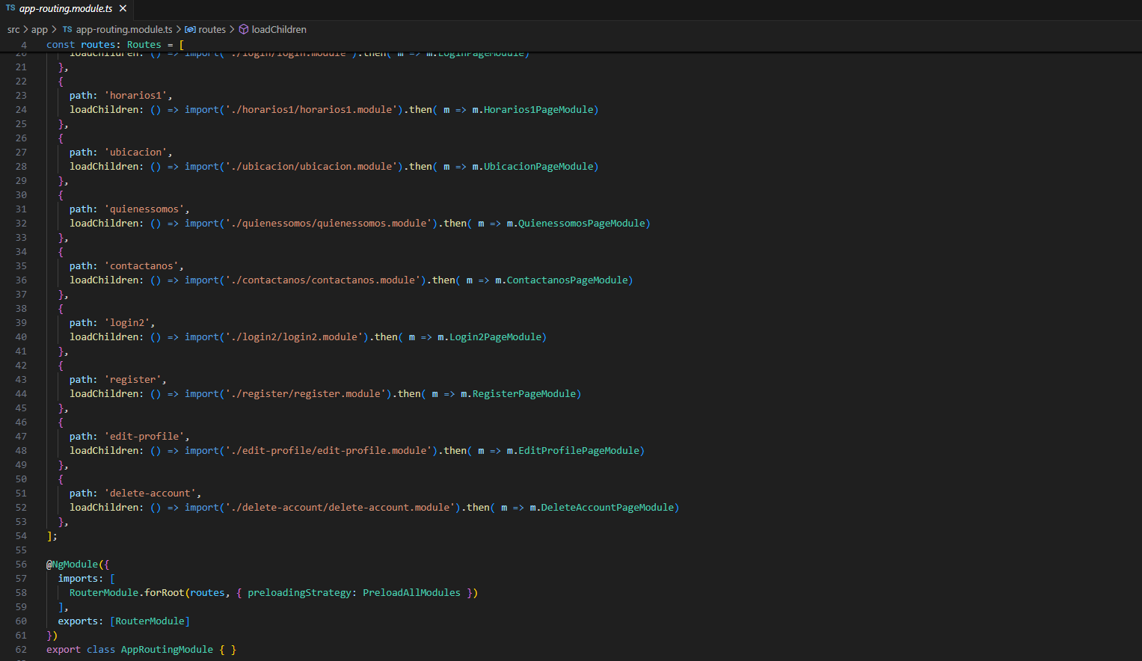
Código (App-Routing)

Slide 20
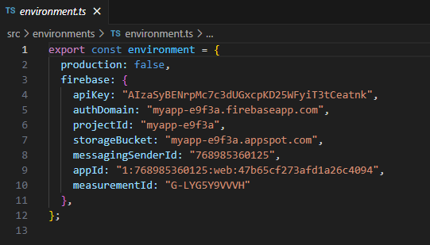
Código (Environment)

Slide 21
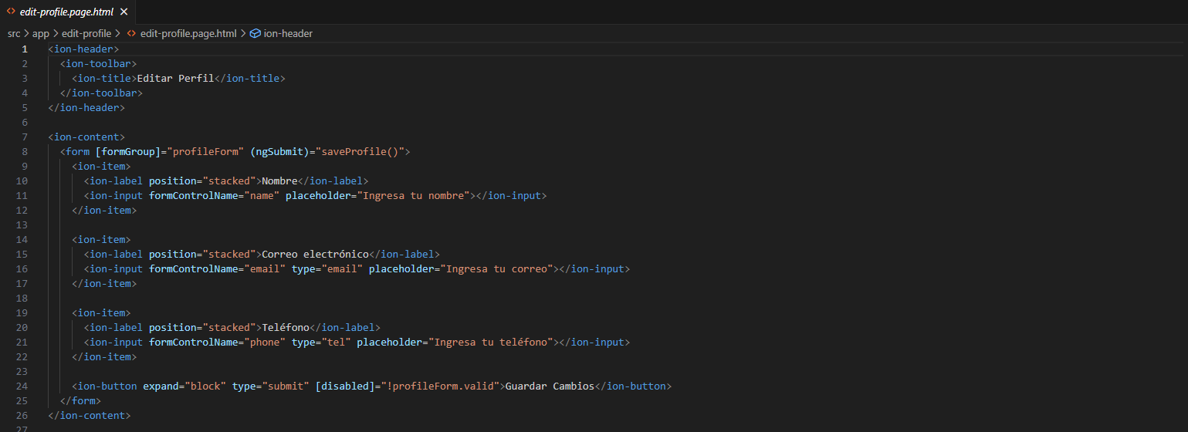
Código (Editar-profile)

Slide 22
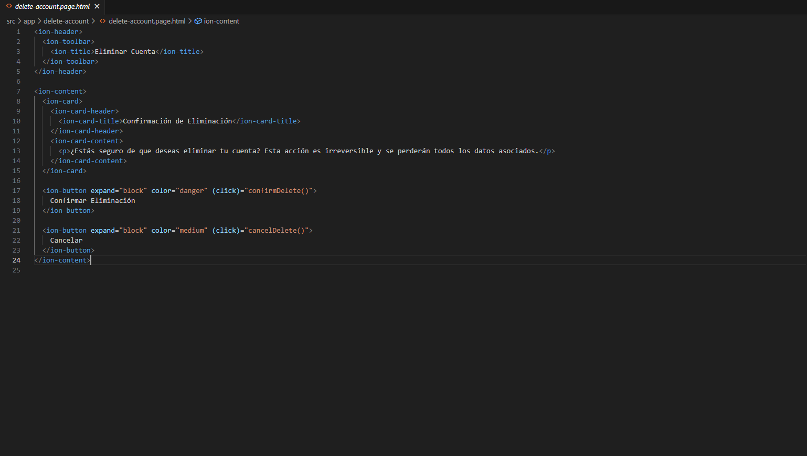
Código (Remover-Profile)

Slide 23
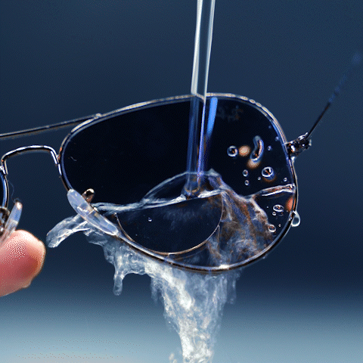
Gracias por ver la muestra.

